Slide 1

2021届实习生答辩
智能感知与交互研究部-徐佳飞
导师：杨宇尘

Slide 2

个人信息
姓名 | 徐佳飞 | 工号 | S9041717
 | 智能
部门 | 智能感知与交互研究部 | 岗位 | 计算机视觉实习生
学校 | 中科院上海技物所/上海科技大学 | 专业 | 电子科学与技术
主要项目/实习经历/奖励活动
连续帧定位策略
参与第二届自动驾驶重定位比赛（MLAD Workshop 2021 ICCV)

Slide 3
目录
1
实习计划完成情况总览
2
实习期间核心产出与总结反思
3
实习期间的个人成长与收获
4
对于公司文化的理解
5
对部门/团队的建议

Slide 4
实习计划完成情况总览
实习计划与目标 | 完成情况
目标一：熟悉了解SLAM，调研视觉定位相关方法 | 已完成
目标二：熟悉理解组内原有视觉定位方法并调试代码 | 已完成
目标三：参与ICCV自动驾驶定位比赛 | 已完成

Slide 5
目录
1
实习计划完成情况总览
2
实习期间核心产出与总结反思
3
实习期间的个人成长与收获
4
对于公司文化的理解
5
对部门/团队的建议

Slide 6
实习期间核心产出与总结反思
OUTLINE：
1、背景
2、工作开展思路
3、方法及创新点
4、完成情况

Slide 7

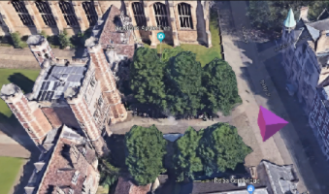
背景
视觉定位是指，在大尺度场景下，已知环境地图，给定任意一张图片，计算出该图片对应的位姿（6DoF）。
目的
视觉图像数据支持位姿输出
优势
特征丰富，补充多传感器融合定位，低成本传感器
End-to-end
方法
Mapping + Localization
Notes:
光照变化
有移动物体的动态场景
场景被物体或人遮挡的情况
地图和定位图像之间强烈的视点变化

Slide 8
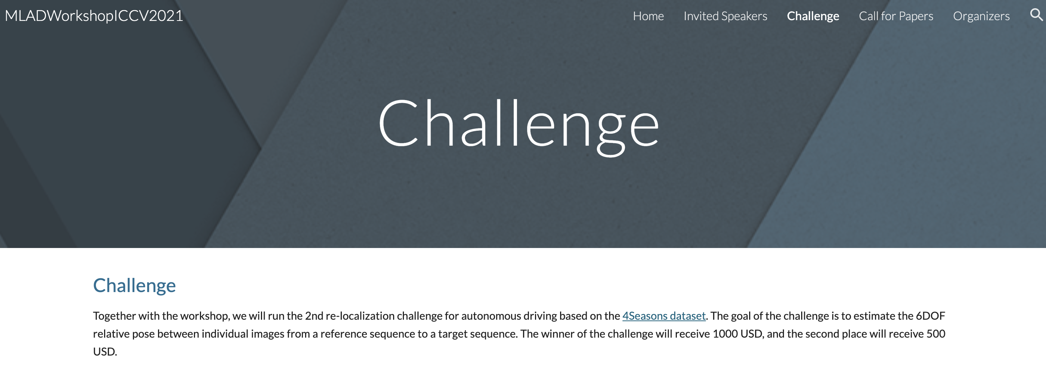
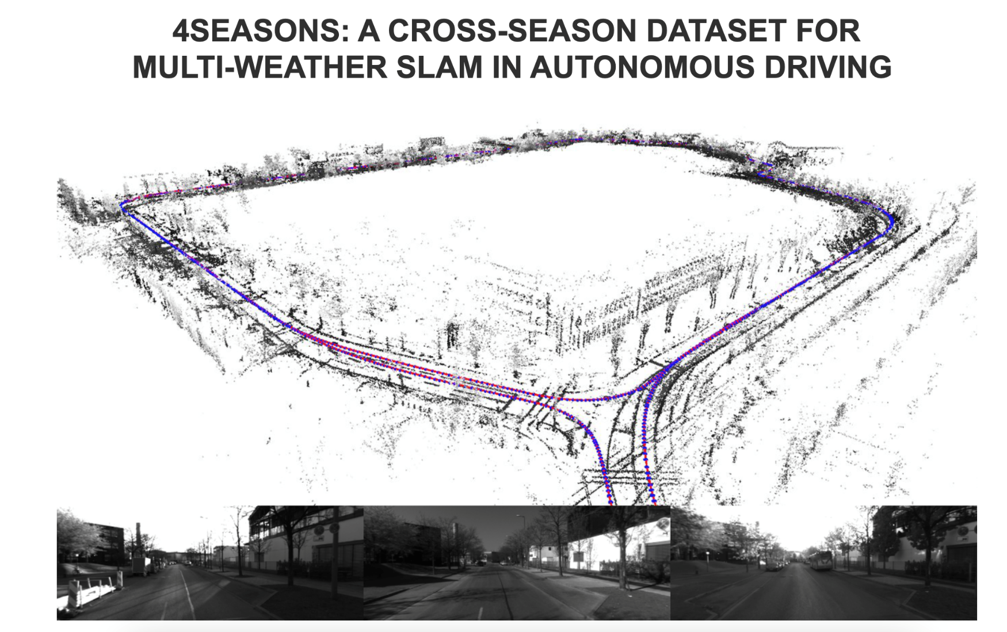
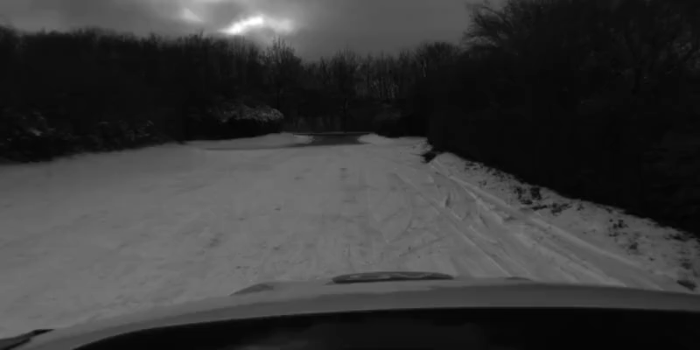
工作开展思路
比赛及数据集
-MLADWorkshop ICCV2021
（第二届自动驾驶重定位挑战赛）
-4Seasons
Countryside
Oldtown
Neighborhood

Slide 9
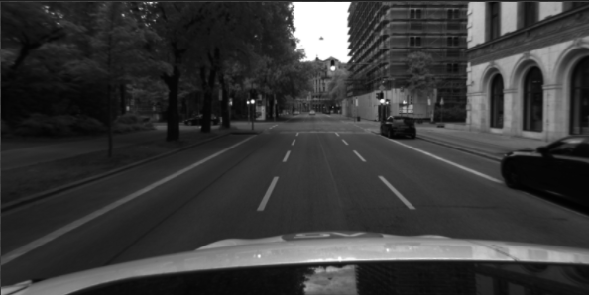

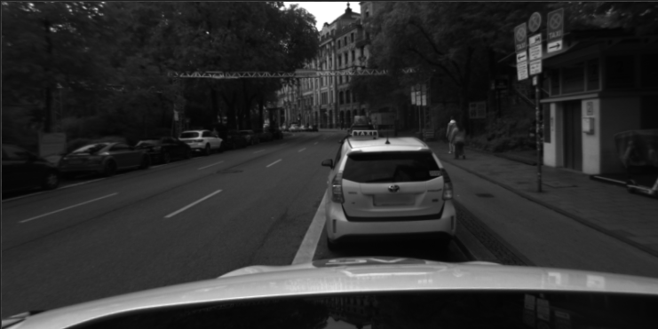
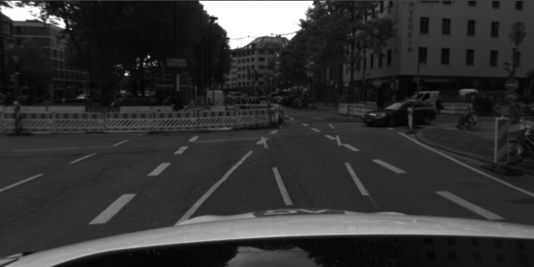
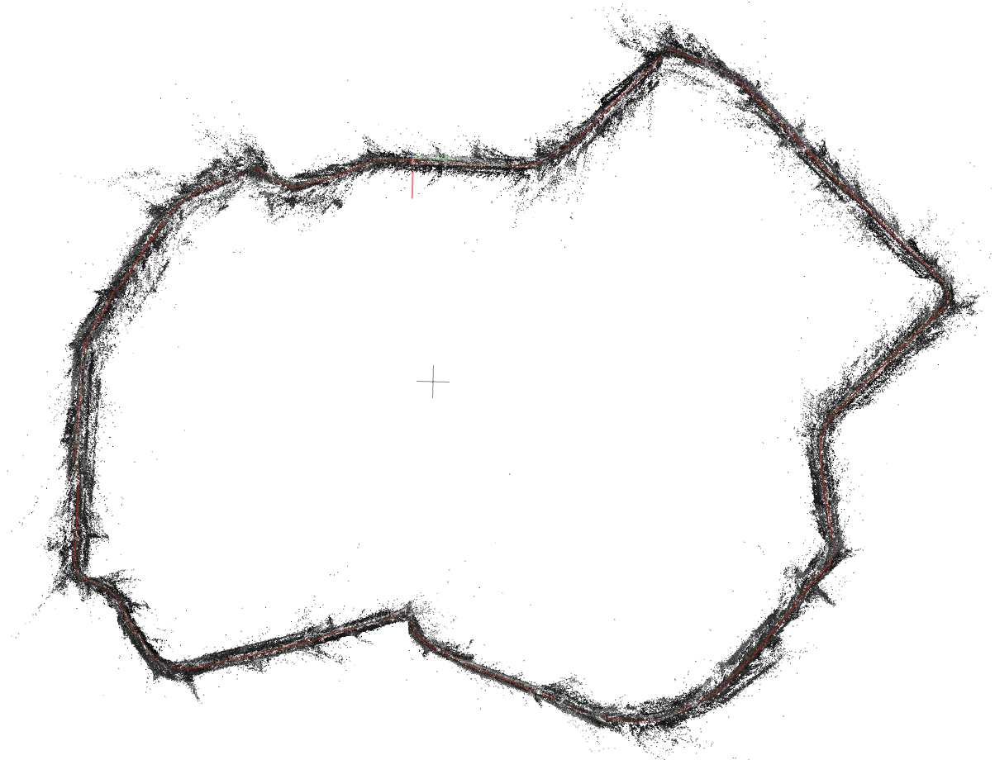
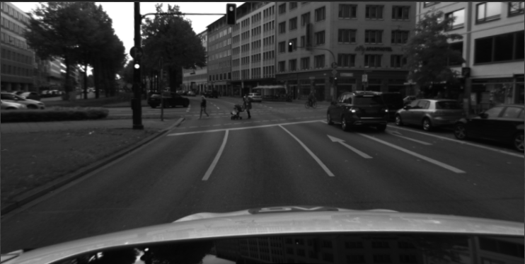
方法及创新点
Overall Pipeline
RLOCS^{[1]}
Sequential
localizer
SLAM
Localization
Global feature extraction
Image retrieval
Image retrieval filter
Relative camera pose
Query image
Local feature extraction
Feature matching &
Semantic label check
PNP RANSAC
Camera pose
Semantic
Mapping
Global feature extraction
Database extension
Local feature extraction
Re-localize failed cases
Loose coupling
Database images
Semantic segmentation
SfM
reconstruction
Final pose
[1] Zhou Y, Fan H, Gao S, et al. Retrieval and Localization with Observation Constraints[J]. arXiv preprint arXiv:2108.08516, 2021.

Slide 10
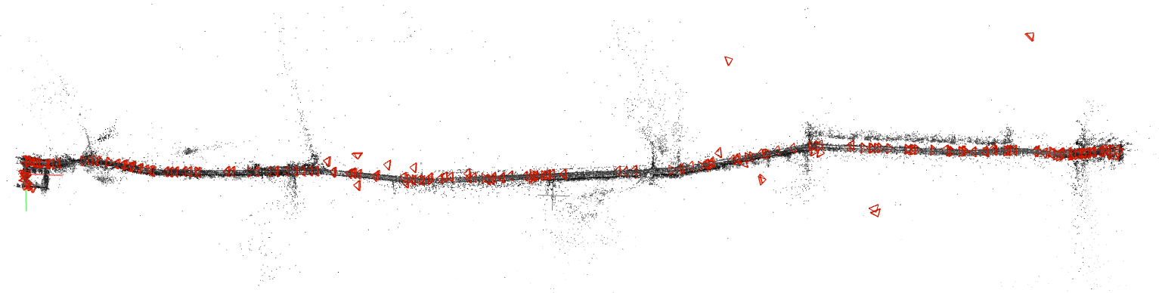
遇到的问题
图像检索过程中，错误的检索结果
视觉定位过程中，较少特征点或单一特征区域
定位失败

Slide 11
方法及创新点
Sequential localizer
Image retrieval filter
SLAM relative pose
Last localization result
Database camera
Image retrieval
SLAM relative pose
Predict Pose
Filtering
Filtered retrieval results
Last localization result
主要工作：
SLAM 过滤图像检索错误结果 代码实现
调整优化参数
难点：
过滤阈值选择

Slide 12
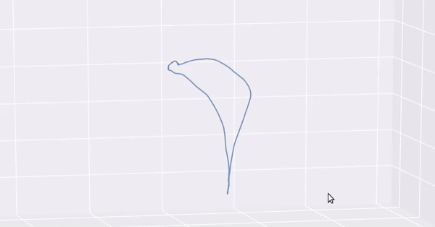
方法及创新点
Sequential localizer
Results of ORB-SLAM2^{[7]}
SLAM & Loose coupling
Countryside
Visual localization results
Failed cases
Closest successful frame
SLAM tracking
SLAM result
主要工作：
SLAM插值 代码实现
优化比赛结果并提交成绩
Final pose
难点：
判断定位成功case
自动纠正错误定位

Slide 13
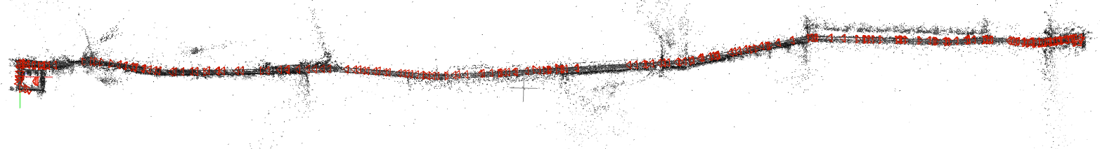
完成情况
Countryside – RLOCS
After adding sequential localizer

Slide 14
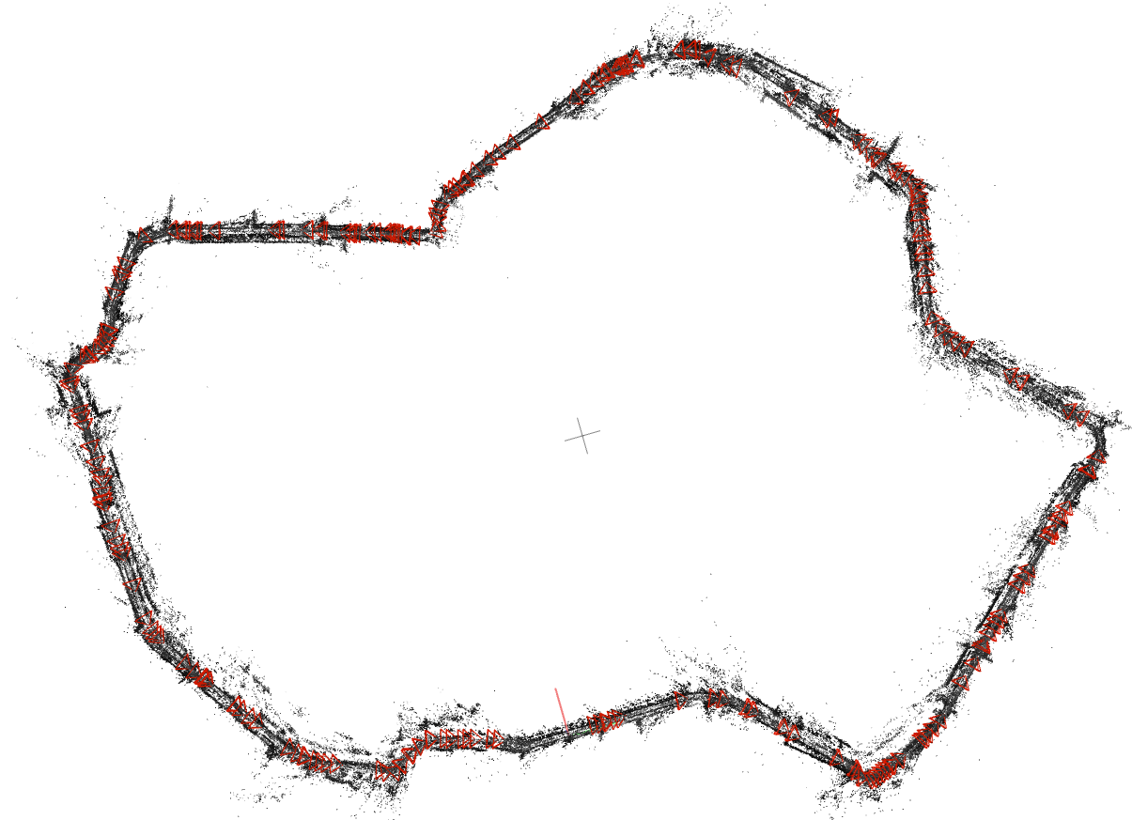
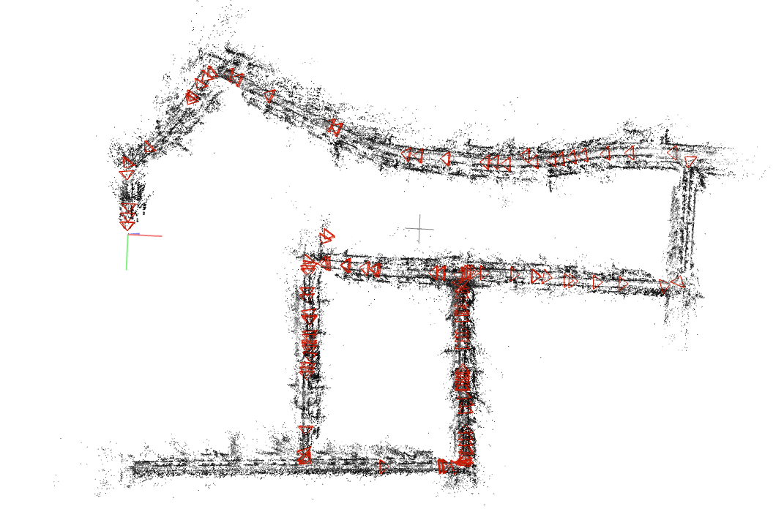
完成情况
Neighborhood
Oldtown
MLAD Workshop 2021 ICCV 第二名

Slide 15
目录
1
实习计划完成情况总览
2
实习期间核心产出与总结反思
3
实习期间的个人成长与收获
4
对于公司文化的理解
5
对部门/团队的建议

Slide 16
实习期间的个人成长与收获
经验总结及未来方向
建图过程多次失败—>查找问题的方法，多问多讨论
视觉定位与SLAM结合—>算法效率、实时性
视觉定位整体框架了解熟悉
代码能力锻炼
学校——>企业工作氛围，角色转变
连续帧定位
SLAM 三维重建相关方向

Slide 17
目录
1
实习计划完成情况总览
2
实习期间核心产出与总结反思
3
实习期间的个人成长与收获
4
对于公司文化的理解
5
对部门/团队的建议

Slide 18
对于公司文化的理解
本分—做人之准则
隔绝外界压力与诱惑；遇到问题首先求责于己。
追求卓越
选择一个方向一个点，将其做到极致。
结果导向
以终为始，才能朝着指定的目标前进，最终达到想要的结果；多将问题抛出来，讨论寻求帮忙。

Slide 19
目录
1
实习计划完成情况总览
2
实习期间核心产出与总结反思
3
实习期间的个人成长与收获
4
对于公司文化的理解
5
对部门/团队的建议

Slide 20
对部门/团队的建议
序号 | 问题 | 建议/改进方案
1 | 无

Slide 21

评委提问与点评

